Slide 1
Jak se volí do Evropského parlamentu
2024

Slide 2
Práce s pracovním listem 1: vyhledejte informace na následující stránce:
https://elections.europa.eu/en/

Slide 3
Příklad shrnutí
Na základě informací ze stránky https://elections.europa.eu/cs/ můžeme vyvodit, že způsob voleb do Evropského parlamentu se v jednotlivých zemích liší podle věku voličů, data voleb, povinnosti volby a formy odevzdání hlasu. Liší se také počet volených poslanců v závislosti na množství obyvatel dané země.

Slide 4
Diskutujte ve čtveřici:
Politika mladé lidi nezajímá, protože o ní moc neví. Kdyby se ve škole politice a aktuálnímu dění věnovalo více prostoru, zvedl by se i jejich zájem.
Politika mladé lidi nezajímá, protože je prostě nezajímá. I kdyby se ve škole politice a aktuálnímu dění věnovalo více prostoru, jejich zájem by se nezvedl.
Volby by měly být povinné. Jsme součástí společnosti a volby jsou příležitostí si to uvědomit. Do urny můžeme hodit prázdnou obálku.
Mělo by se volit už od 16 let.
Mělo by se volit už od 16 let. Když o politice nevím nic v šestnácti, nebudu o ní nic moc vědět ani o dva roky později. Ale ti, kteří se na rozhodování podílet chtějí, mohou rozhodovat v zájmu mladých lidí o něco dříve.

Slide 5
Zahrajte si kvíz, zkontrolujte odpovědi a na základě informací graficky znázorněte vztahy mezi institucemi Evropské unie. Svou práci odevzdejte. Pracovní list 2
Pozor!
Evropská rada není Rada Evropské unie!
https://www.irozhlas.cz/zpravy-domov/kolik-je-europoslancu-kdo-haji-ceske-zajmy-a-co-je-trialog-zjistete-co-vite-o_2404040500_aur

Slide 6
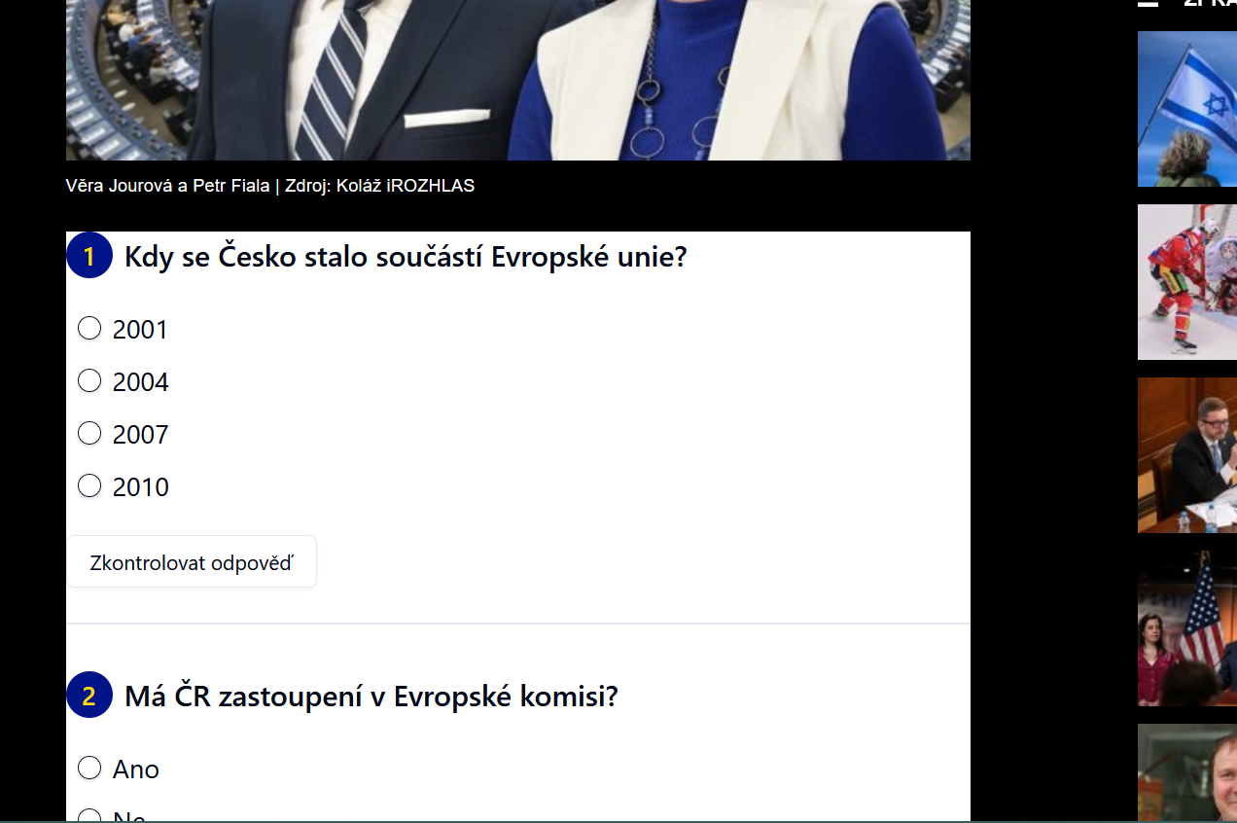
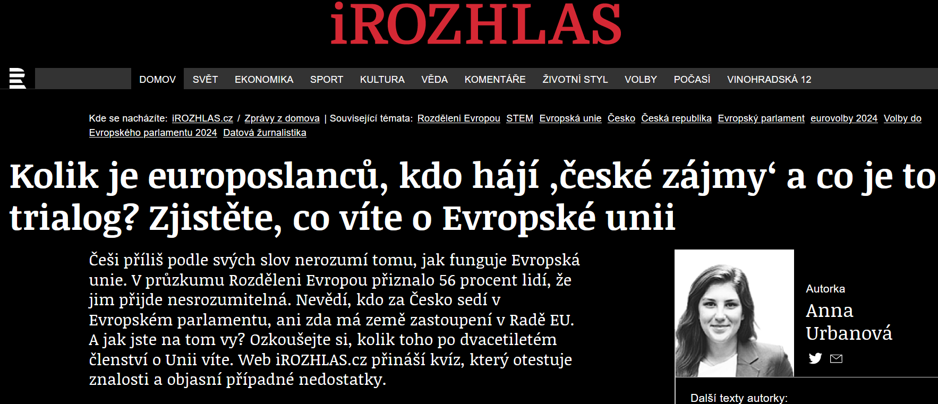
POMOHLA VÁM TATO AKTIVITA K LEPŠÍ ORIENTACI V SYSTÉMU FUNGOVÁNÍ EU? Co dalšího potřebujete, abyste si princip fungování EU zapamatovali?

Slide 7
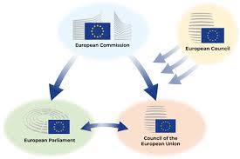
Shrnutí – co jste se dozvěděli?
Jak se způsob voleb do Evropského parlamentu se v jednotlivých zemích liší podle věku voličů, data voleb, povinnosti volby a formy odevzdání hlasu? Liší se také počet volených poslanců v závislosti na množství obyvatel dané země? ČR, Belgie, Německo, Francie?
Co víš o struktuře EU?

Slide 8
Děkujeme za pozornost!
Irena Eibenová

